Slide 1
Ultrasonic Cyber Communication
Cyber, Embedded, DSP
Coral Raz
Daniel Hoasov Cohen

Slide 2
Project Milestones
אנו מסתכלים על תוקף מעצמתי (בהיקף מדיני) ומנגד על הגנה מדינית וארגוני בטחון מדיניים מפני תקיפות סייבר. התוקף מסוגל לאתר אנשים ספציפיים (בכירים במעמדם) שעובדים ברשתות Air-Gap מסווגות בעלות מידע רגיש ומסווג. ראה כדוגמה – צה"ל, תעשיה אווירית, Elbit, רפאל ועוד...
רצונו של התוקף להתקין להם ווירוס על הטלפון/מחשב ואף אפילו להתקין וירוס על גבי רשת הAir-Gap כולה. כמו כן כידוע, דברים אלו נעשו בעבר, לדוגמה: פיזור וחשיפה של התקני USB ולאחר זמן קצר גילו כי עובדים הכניסו Disk on key עם ווירוס לרשת המסווגת. במאמר מוסגר נציין כי וירוסים הגיעו לרשתות Air Gap בעבר ואף לכור האטומי לדוגמה Stuxnet virus בשנת 2011.
מטרת הפרויקט הינו הוכחת יכולת, תחילה ננסה לבצע את המימש באמצעות Ultrasonic communication בשביל לדעת לעבור את הרשתות המסווגות (Air-Gap networks) על ידי בניית נתב ייעודי.
אך לאחר שנצליח לבצע את המימוש נרצה לדעת איך נוכל לשבש את האות הUltrasonic לצורך הגנת סייבר ומניעת דליפת המידע. כמו כן אם נצליח לבצע זאת נוכל אף להתקדם ולהשתמש בהתקנים יום יומיים, לדוגמה : מד צעדים בנעל, שעונים חכמים, סנסורים שונים וכדומה.
חשוב לציין כי שימוש בטכנולוגיה המאפשרת העברת וירוסים ואף לדעת למנוע וחסום אותם ללא מגע יד אדם בציוד היעד, כמו גניבת מכשיר טלפון לצורך העברת הווירוס, הינו הכרחי.

Slide 3
התקדמות הפרויקט עד כה
קריאת ראשונית של מאמרים והבנת הנושאים שבהם נעסוק בפרויקט – בוצע, כל המאמרים והאתרים נשמרו בתיקיית הפרויקט.
POC – בדיקת יכולת שידור/קליטת נתונים על ידי משתמש בין מחשב/Device לעצמו ובין 2 מחשבים/Devices שונים.
בדיקת יכולת המחשב לשלוח ולקבל Ultrasonic Signals בתדרים בין 18kHz-22kHz – בוצע סימולציה ובדיקה על ידי תוכנת Tony.
חשיבה על אופן העברת הנתונים וקליטתם – בוצע חקר והוחלט בתור POC לבצע את העברת הנתונים דרך קוד טקסט שיעבור המרה לקוד MORSE ולהפך.
כתיבת קוד הכוללת שידור של הטקסט הרצוי דרך – בוצע כתיבה מלאה דרך שפת C, שידור עובד תקין וניתן לשנות תדרים והגדרות נוספות
כתיבת קוד הכוללת קליטת האות ששודר ושחזור מלא של הטקסט ששודר- בוצע כתיבה דרך Python (לצורך נוחות מתמטית עבור בצוע התמרת פורייה מהירה (FFT- בצוע חלקי אך מספק עבור הוכחת יכולת.

Slide 4
POC
מטרת הPOC הינה שידור וקליטת תו/אות במערכת סגורה (מחשב לעצמו).
שימוש בGitHub לצורך הורדת פרויקט מוכן למימוש.
כתיבת קוד למימוש.
שידור וקליטה בתדרים 15kHz ומעלה. (Ultrasonic frequencies)
כתיבת טקסט באנגלית
המרת הטקסט לקוד מורס
הכנת קובץ אודיו הכולל את התדרים הרצויים
שידור/כתיבת קובץ
קליטה/קריאת קובץ אודיו
המרת קובץ אודיו למורס
המרת מורס בחזרה לטקסט מקורי

Slide 5
תהליך בצוע POC
תחילה הורדנו פרויקטים שבוצעו באופן דומה בGitHub אך רצינו להתנסות לבד בכתיבת הקוד.
התחלנו לקרוא מאמרים אקדמאים אודות שליחת אותות באופן דומה למה שרצינו.
חפשנו דרכים נכונות להעביר את הקובץ טקסט – החלטנו לבצע על ידי Morse
פשוט למימוש
קל להצפנה (בעתיד)
נוחות קריאה וכתיבה
ניתן לפתח פרוטוקול תקשורת מבוסס Morse ומקודד לפני רצוננו (בעתיד)
תחילת כתיבת Encoder ולאחר מכן Decoder
שימוש בספריות מוכרות
Python – aubio, numpy, scipy.io…
C – winmm, utilapiset, portaudio…
בצענו כמה גרסאות קוד עד שהגענו לתוצאה הרצויה

Slide 6
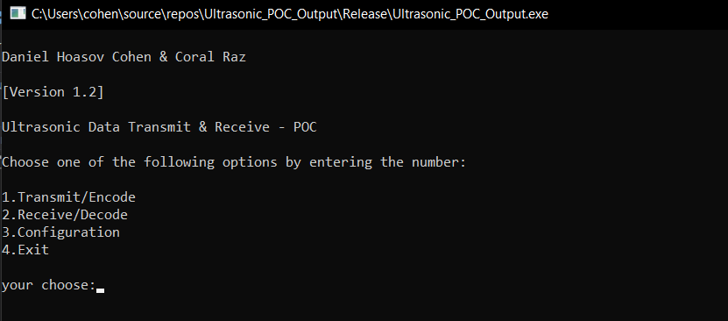
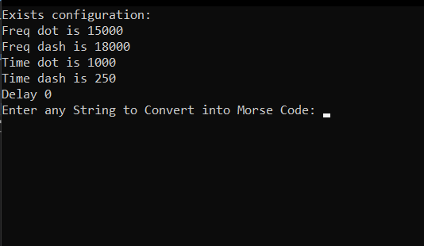
A brief explanation of the code
חלון ראשון – תפריט ראשית main.c
1. יצירת קובץ WAV
2. קריאת קובץ WAV
3. יצירת/עריכת קובץ קונפיגורציה
4. יציאה מהתוכנית
בחירה ב1 – יצירת קובץ WAV
קריאה מקובץ config.txt את הקונפיגורציה שהוגדרה / נערכה והצגתה על גבי החלון config.c
כתיבת אותיות/מילים/משפטים

Slide 7
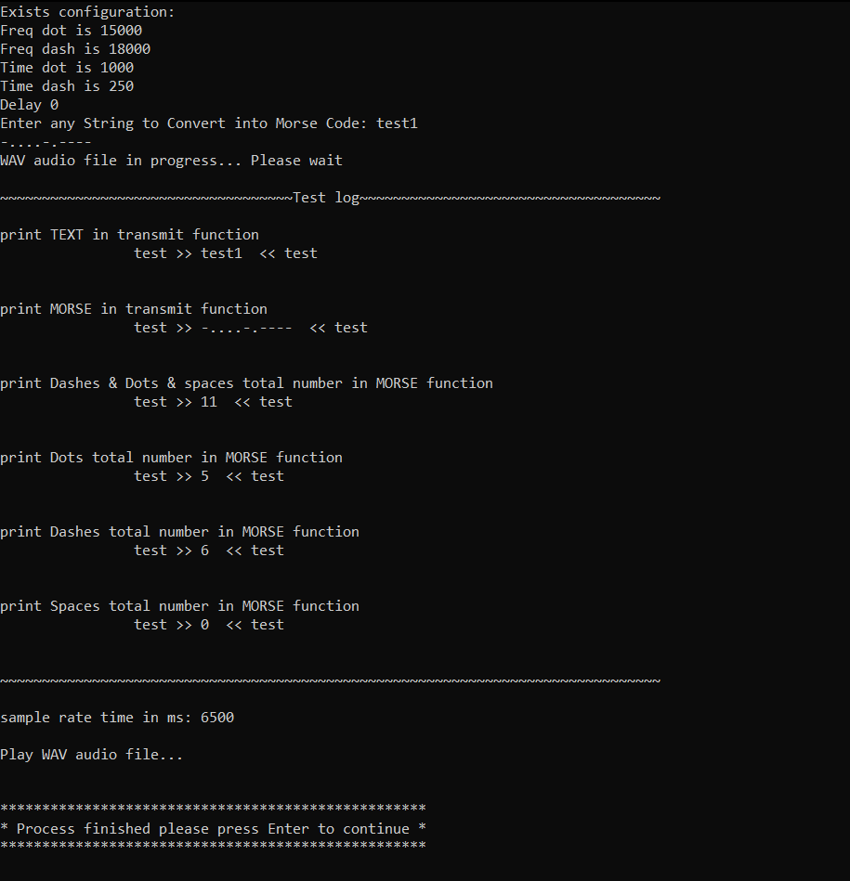
A brief explanation of the code
המשך, בחירה ב1 – יצירת קובץ WAV
המרת הטקסט שנכתב לקוד מורס על ידי פונקציית טקסט-מורס morse.c
המרת מורס לקובץ אודיו בפורמט WAV לפי הקונפיגורציה על ידי פונקציית מורס-אודיו morse_tx.c

Slide 8
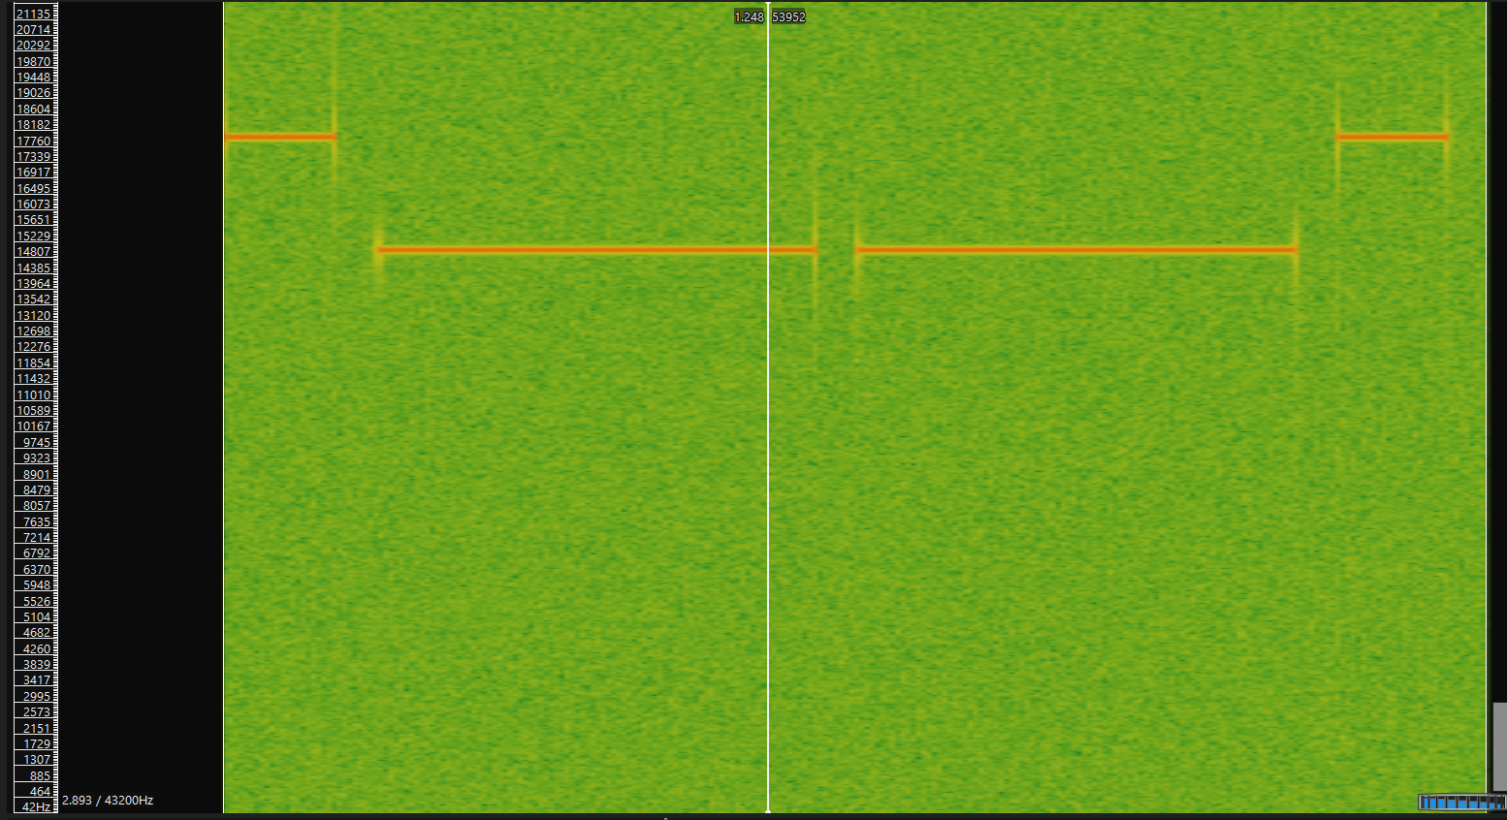
A brief explanation of the code
הצגת תוכן קובץ WAV על ידי תוכנת צד שלישי Sonic viewer
ניתן להבחין בתדרים ובאורכי האותות שבקובץ dash & dot

Slide 9
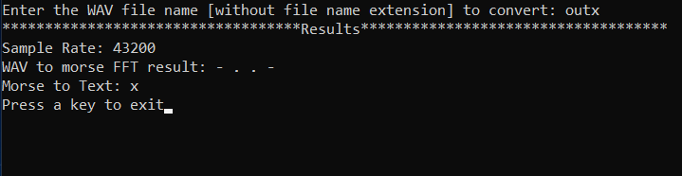
A brief explanation of the code
בחירה ב2 – קריאת קובץ WAV
פתיחת קוד שנכתב בPython ונשמר כexe recive.c
בקשה לכתיבת שם קובץ האודיו בפורמט WAV
קריאת קובץ WAV וביצוע התמרת פורייה מהירה ((FFT
המרת האותות למורס ← ממורס בחזרה לטקסט מקורי

Slide 10
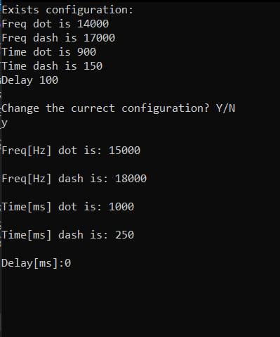
A brief explanation of the code
בחירה ב3 – יצירת/עריכת קובץ קונפיגורציה
כאשר קובץ הקונפיגורציה אינו נמצא/פגום - נוצר עם ערכי default שהוגדרו בקוד
קריאת קובץ קונפיגורציה config.txt הצגת קונפיגורציה נוכחית ואפשרות עריכה (כתיבה)
configmain.c
config.c
config.h

Slide 11
A brief explanation of the code
הורדת הפרויקט והקוד:

Slide 12
שיפורים ותוספות
*השינויים והתוספות רשומות בסדר אקראי.
שיפור הגדרת delay (Encoder) המאפשר השהייה בין dot וdash
מימוש קריאת delay בDecoder בהתאם להגדרה הכתובה בקובץ config.txt
שיפור space עבור רווחים בין מילים נשלחות
מימוש קריאת space בDecoder
שיפור Encoder
אותיות/מילים/משפטים שווי ערך לMorse (ללא עיוות ובדיוק מירבי)
בצוע בדיקת נכונות שידור/כתיבת אותיות בצורה נכונה (ללא דילוגים בין dot וdash)
קובץ WAV ללא Noise - לצורך שידור Morse נקי
שיפור Sample Rate ו- WAV length לצורך יצירת קובץ WAV הכולל את האות הרצוי ללא מחזוריות אפשרית
בצוע בדיקת זמנים ותדרים – האם מדויקים מספיק
שיפור יצירת קובץ עם תדרים גבוהים
שיפור Decoder
קריאת כל נתוני קובץ הWAV (Simple rate, Byte rate, Size…)
המשך מימוש פתיחת מיקרופון (בוצע בגרסה1.1 של הקוד) לצורך קליטת קובץ אודיו (WAV) בLive stream (ללא פתיחת קובץ וקריאת הנתונים ממנו)
הוספת אפשרות בחירה בין פתיחת מיקרופון או קריאה מקובץ
מימוש כתיבת Decoder בשפת C (הכולל שימוש בספריית libsndfile) והמרת האלגוריתם זיהוי מPython (FFT)
בצוע חישוב Pitch גם עבור תדרים אחרים מקובץ config.txt לצורך קריאת קובץ WAV ללא החישוב המתמטי שבצעתי בקוד (Python)
מימוש יכולת קריאת מילים/משפטים ולא רק אותיות
הוספת מילון אותיות מלא (קיימים כרגע רק 3 אותיות לצורך הוכחת יכולת)
מימוש כתיבת טקסט משוחזר לתוך קובץ txt

